Slide 1
Personalistika
Pracovní doba a pracovní režimy.
Překážky v práci.
přednáška 7
Ing. Helena Marková, Ph.D.
www.slu.cz/opf/cz

Slide 2
pracovní doba, dovolená, překážky
stanovená pracovní doba, rozvržení pracovní doby, režimy práce
přestávky v práci a odpočinek
dovolená a podmínky pro čerpání dovolené
překážky v práci
Slezská univerzita

Slide 3
co je pracovní doba a proč se jí tam zabýváme?
Pracovní doba se v právním kontextu definuje jako doba, kdy je zaměstnanec povinen být k dispozici zaměstnavateli, a je určena zákoníkem práce (zákon č. 262/2006 Sb., konkrétně § 78).
Proč se věnujeme pracovní době? Správná organizace pracovní doby ovlivňuje nejen výkon zaměstnanců, ale také jejich zdraví, spokojenost a životní rovnováhu.
Dodržování pracovního práva přispívá ke snížení únavy, zlepšuje pracovní prostředí a minimalizuje riziko pracovních úrazů či syndromu vyhoření.
Personalista nebo HR manažer musí zajistit, aby byla pracovní doba v souladu s právními předpisy, což chrání zaměstnavatele před případnými sankcemi a právními důsledky.
Slezská univerzita

Slide 4
dobře nastavená PD a její přínosy
Vyšší pracovní spokojenost a motivace
Když zaměstnanci mají jasně definovanou pracovní dobu, lépe zvládají plánovat svůj osobní a pracovní život, což přispívá k jejich spokojenosti a vyšší motivaci. Zaměstnanci, kteří cítí, že jejich pracovní doba je přiměřená a spravedlivá, jsou obvykle loajálnější a angažovanější.
Snížení rizika vyhoření
Práce nadměrně přesčas nebo bez dostatečného odpočinku zvyšuje riziko stresu a syndromu vyhoření. Správně nastavená pracovní doba a dodržování přestávek podporují duševní i fyzické zdraví zaměstnanců, což vede ke snížení dlouhodobé únavy a vyčerpání.
Zlepšení produktivity a efektivity
Dobře nastavená pracovní doba podporuje efektivní výkon práce – zaměstnanci jsou během pracovního dne produktivnější, pokud pracují v časových intervalech, které odpovídají jejich kapacitě. Přetížení a nadměrná délka směn naopak snižují výkon a mohou vést k chybám.
Zvýšení bezpečnosti na pracovišti
Pokud zaměstnanci mají dostatek času na odpočinek, jsou během práce pozornější a méně náchylní k chybám, které by mohly vést k pracovním úrazům. To je důležité zejména u zaměstnání, která zahrnují fyzickou námahu nebo práci s technikou a stroji.
Slezská univerzita

Slide 5
dobře nastavená PD a její přínosy
Lepší work-life balance
Vyvážená pracovní doba umožňuje zaměstnancům věnovat se rodině, koníčkům a dalším zájmům, což je zásadní pro celkovou kvalitu jejich života. Dobrá rovnováha mezi pracovním a osobním životem přispívá k dlouhodobé spokojenosti a stabilitě zaměstnanců.
Nižší fluktuace zaměstnanců
Pokud je pracovní doba dobře nastavena a zaměstnanci mají pocit, že jsou jejich pracovní podmínky férové, je pravděpodobné, že zůstanou v zaměstnání déle. To pomáhá zaměstnavatelům snižovat náklady na nábor a zaškolení nových pracovníků.
Pozitivní firemní kultura a dobré vztahy na pracovišti
Dobré nastavení pracovní doby, které bere v úvahu potřeby zaměstnanců, posiluje pozitivní firemní kulturu. Zaměstnanci se cítí respektováni a více si váží svého zaměstnavatele, což přispívá k lepším vztahům na pracovišti a vytváří příjemnější pracovní prostředí.
Podpora týmové spolupráce a rozvoje firmy
Pokud jsou pracovní doby dobře zkoordinovány, zaměstnanci mohou lépe spolupracovat, protože jejich přítomnost na pracovišti je sladěna. To usnadňuje plánování projektů, zvyšuje efektivitu týmové práce a přispívá k rozvoji firmy.
Snížení nemocnosti a absencí
Dobře nastavená pracovní doba, která zahrnuje pravidelné přestávky a umožňuje regeneraci, pomáhá předcházet zdravotním problémům způsobeným přetížením. To může vést ke snížení nemocenské absence, protože zaměstnanci jsou méně náchylní k nemocem z únavy a stresu.
Slezská univerzita

Slide 6
stanovená pracovní doba
Zákoník práce č. 262/2006 Sb.
Stanovená pracovní doba je v České republice upravena zákoníkem práce, konkrétně v § 78 zákona č.
262/2006 Sb. Tento paragraf stanovuje maximální délku týdenní pracovní doby pro různé pracovní režimy.
Pro běžné profese je to 40 hodin týdně, pro dvousměnný provoz 38,75 hodin týdně a pro třísměnný nebo
nepřetržitý provoz 37,5 hodin týdně.
Zákoník práce také stanoví povinnost zaměstnavatele informovat zaměstnance o rozvržení pracovní doby (rozpisy směn, zejména o u vícesměnných režimů).
Zákon také stanoví přestávky – na jídlo a oddech, na odpočinek, bezpečnostní.
Pokud zaměstnanec pracuje v noci, má nárok na příplatek. Dle kolektivní smlouvy může být sjednán i příplatek za směnnost. Práce v noci není vhodná pro každého zaměstnance, je nutné být zdravotně způsobilý.
Příplatky také náleží za práci o víkendech a svátcích (za každou odpracovanou hodinu).
Práce přesčas je také omezena a zákon stanoví pravidla pro její kompenzaci.
Dodržování těchto pravidel je kontrolováno a za porušení pravidel hrozí sankce, které vyměřují pověřené orgány (Státní úřad inspekce práce prostřednictvím inspektorátů práce).
Slezská univerzita

Slide 7
stanovená pracovní doba – jednosměnný režim
Zákoník práce č. 262/2006 Sb., § 78
Stanovená pracovní doba je v České republice upravena zákoníkem práce, konkrétně v § 79 zákona č. 262/2006 Sb. Tento paragraf stanovuje maximální délku týdenní pracovní doby pro různé pracovní režimy. Základní stanovená týdenní pracovní doba je to 40 hodin týdně.
Jednosměnný režim (40 hodin týdně):
Zaměstnanec pracuje pouze jednu směnu denně, obvykle v pracovní dny.
Je dána pracovní doba a přestávka v práci např. na oběd, která se nezapočítá do pracovní doby.
Příklady profesí:
kancelářská práce – účetní, personalista, administrativní činnosti, projektový manažer
obchod a maloobchod
práce ve vědě, vzdělávání, technické pozice
úřady
služby a zákaznický servis (pokud se nejedná např. o řešení poruch)
Slezská univerzita

Slide 8
stanovená pracovní doba – dvousměnný režim
Zákoník práce č. 262/2006 Sb., § 78
Stanovená pracovní doba je v České republice upravena zákoníkem práce, konkrétně v § 78 zákona č. 262/2006 Sb. Tento paragraf stanovuje maximální délku týdenní pracovní doby pro různé pracovní režimy.
Pro dvousměnný režim je stanovená týdenní pracovní doba je to 38,75 hodin týdně.
Dvousměnný režim (38,75 hodin týdně):
Tento režim zahrnuje ranní a odpolední směnu (případně odpolední a večerní směnu) a typicky se využívá v provozech, kde je zvýšený počet klientů nebo potřeb pracovníků v různých časech.
Příklady profesí:
montážní dělník ve výrobě – Pracuje ve výrobní hale, kde se výrobní linky provozují ve dvou směnách, aby se zvýšila produkce. Zaměstnanci se střídají v ranní a odpolední směně, což umožňuje plynulý provoz bez nočních hodin.
zdravotní sestra v pečovatelském domě – Pracuje na ranní a odpolední směně, aby zajistila péči o klienty po větší část dne. Tento režim je ideální pro zařízení, která nejsou v nepřetržitém provozu, ale vyžadují pokrytí od ranních do večerních hodin.
prodavač v supermarketu nebo větším obchodě – Pracuje ve dvou směnách, aby pokryl provoz obchodu během dne a večera. Supermarkety mívají otevřeno dlouho do večera, což vyžaduje střídání zaměstnanců v různých směnách.
pracovník údržby veřejných prostor – Čistí a udržuje veřejné prostory, jako jsou parky, ulice nebo nádraží. Dvousměnný provoz umožňuje, aby práce probíhaly v různých částech dne, aniž by došlo k narušení denního provozu.
pracovník technické podpory – Zajišťuje technickou pomoc a opravy během dne a večera. Příkladem může být technická podpora v call centru, kde je potřeba poskytovat služby zákazníkům do pozdních hodin.
Slezská univerzita

Slide 9
stanovená pracovní doba – třísměnný a nepřetržitý provoz
Zákoník práce č. 262/2006 Sb., § 78
Stanovená pracovní doba je v České republice upravena zákoníkem práce, konkrétně v § 78 zákona č. 262/2006 Sb. Tento paragraf stanovuje maximální délku týdenní pracovní doby pro různé pracovní režimy.
Pro třísměnný a nepřetržitý režim je stanovená týdenní pracovní doba je to 37,5 hodin týdně.
Třísměnný a nepřetržitý režim (37,5 hodin týdně):
Třísměnný provoz znamená, že zaměstnanci pracují ve třech směnách (ranní, odpolední, noční) po 8 hodinách. Tento režim pokrývá 24 hodin denně, ale nepracuje se nepřetržitě celý týden – víkendy a svátky mohou být volné nebo se pracuje omezeně podle potřeby.
Nepřetržitý provoz také zahrnuje tři směny po 8 nebo 2 směny po 12 hodinách, ale pracovní proces probíhá nepřetržitě 24 hodin denně, 7 dní v týdnu. Zaměstnanci se střídají i o víkendech a svátcích, aby byl provoz stále zajištěn bez přerušení.
Příklady třísměnných a nepřetržitých provozů:
Výrobní závod na elektroniku – Výroba je v provozu 24 hodin ve všední dny, ale o víkendech může být omezený nebo žádný provoz. Zaměstnanci se střídají ve třech směnách během pracovního týdne.
Skladové nebo logistické centrum – V zásilkových skladech, kde není nezbytné expedovat zboží nepřetržitě, může být provoz třísměnný pouze od pondělí do pátku.
Velké call centrum – Call centra mohou fungovat ve třísměnném režimu, kdy jsou k dispozici 24 hodin denně během pracovního týdne, ale o víkendech mají omezený provoz.
Nemocnice a zdravotnická zařízení – Péče o pacienty musí být zajištěna 24 hodin denně, 7 dní v týdnu, včetně víkendů a svátků. Zdravotní sestry a lékaři pracují v nepřetržitém provozu.
Elektrárna nebo vodárna – Energetická a vodohospodářská zařízení musí zajistit dodávky energií a vody bez přestávky. Operátoři pracují nepřetržitě ve všech směnách, včetně víkendů a svátků.
Bezpečnostní služby na letišti – Zajišťují bezpečnost cestujících a provoz i přes víkendy a svátky. Ostraha je zajištěna nepřetržitě.
Slezská univerzita

Slide 10
přestávky v práci
Přestávky na jídlo a oddech:
Zaměstnavatel musí poskytnout zaměstnancům přestávku na jídlo a oddech nejpozději po 6 hodinách nepřetržité práce.
Tato přestávka má mít alespoň 30 minut.
Přestávky na jídlo a oddech nejsou započítávány do pracovní doby, což znamená, že za tuto dobu zaměstnanec není placen a může ji strávit dle vlastního uvážení.
Bezpečnostní přestávky:
U některých fyzicky nebo psychicky náročných prací jsou povinné tzv. bezpečnostní přestávky.
Tyto přestávky jsou krátké a poskytují se během pracovní doby – započítávají se do pracovní doby a jsou placené.
Slezská univerzita

Slide 11
Nepřetržitý odpočinek
Co to znamená?
Nepřetržitý odpočinek mezi směnami je doba, kterou musí zaměstnavatel zajistit zaměstnanci mezi koncem jedné pracovní směny a začátkem následující.
Jak dlouho musí trvat?
Podle českého zákoníku práce musí tento odpočinek trvat alespoň 11 hodin během každých 24 hodin po sobě jdoucích. Pro zaměstnance mladší 18 let je tato doba prodloužena na minimálně 12 hodin.
Existují však situace, kdy může být tento odpočinek zkrácen až na 8 hodin, například v nepřetržitých provozech, při nerovnoměrně rozvržené pracovní době nebo při práci přesčas. V takových případech musí být následující odpočinek prodloužen o dobu, o kterou byl předchozí odpočinek zkrácen.
Důvod
Tato pravidla jsou stanovena za účelem ochrany zdraví a bezpečnosti zaměstnanců, aby měli dostatek času na regeneraci mezi pracovními směnami.
Slezská univerzita

Slide 12
práce přesčas
Co je práce přesčas?
Práce přesčas je jakákoliv práce nad rámec 40 hodin týdně (nebo nad rámec kratší pracovní doby stanovené pro dvousměnný, třísměnný nebo nepřetržitý provoz) na žádost zaměstnavatele.
Zaměstnavatel ji může nařídit z vážných provozních důvodů. Je povinen práci přesčas evidovat.
Kolik max. lze odpracovat přesčas?
Práce přesčas nesmí přesáhnout 8 hodin týdně a 150 hodin ročně.
Zaměstnavatel se může se zaměstnancem dohodnout na delším rozsahu práce přesčas (například pro pokrytí vyšší poptávky), ale celkový limit je 416 hodin ročně.
Kdo nemůže dělat přesčas?
Těhotné zaměstnankyně, kojící ženy a matky dětí do 1 roku, mladiství do 18 let, zaměstnanci s omezením pouze pokud to dovoluje jejich zdravotní způsobilost.
Jaká je odměna za práci přesčas?
Za práci přesčas přísluší zaměstnanci základní mzda a příplatek ve výši minimálně 25 % průměrného výdělku. Místo příplatku může zaměstnavatel nabídnout náhradní volno ve stejné délce jako doba práce přesčas, pokud se na tom se zaměstnancem dohodne.
Slezská univerzita

Slide 13
dovolená
Zákoník práce č. 262/2006 Sb., § 211 - 223
Zákoník práce v České republice upravuje nárok na dovolenou, její délku, čerpání a další podmínky.
Nárok na dovolenou (60 pracovních dnů u 1 zaměstnavatele). Kdo rozhoduje o čerpání dovolené?
Nárok vzniká také pro zaměstnance na dohody.
Poměrná část dovolené.
Dodatková dovolená (za ztížené pracovní podmínky)
Základní výměra dovolené dle ZP je 4 týdny (od r. 2021 se udává v hodinách). Zaměstnavatel může rozšířit tento nárok (kolektivní smlouva, vnitřní předpis).
Délka dovolené pro různé skupiny zaměstnanců (zaměstnanci státního sektoru, pedagogičtí pracovníci).
Výpočet nároku na dovolenou a náhrada ve výši průměrného výdělku – od roku 2021 se výměra dovolené počítá v hodinách. Závisí na počtu odpracovaných hodin. V době dovolené je zaměstnanci poskytnuta náhrada ve výši průměrného výdělku (pravidla pro výpočet).
Krácení dovolené – dovolenou lze krátit při dlouhodobé nepřítomnosti, nebo při neomluvené absenci.
Slezská univerzita

Slide 14
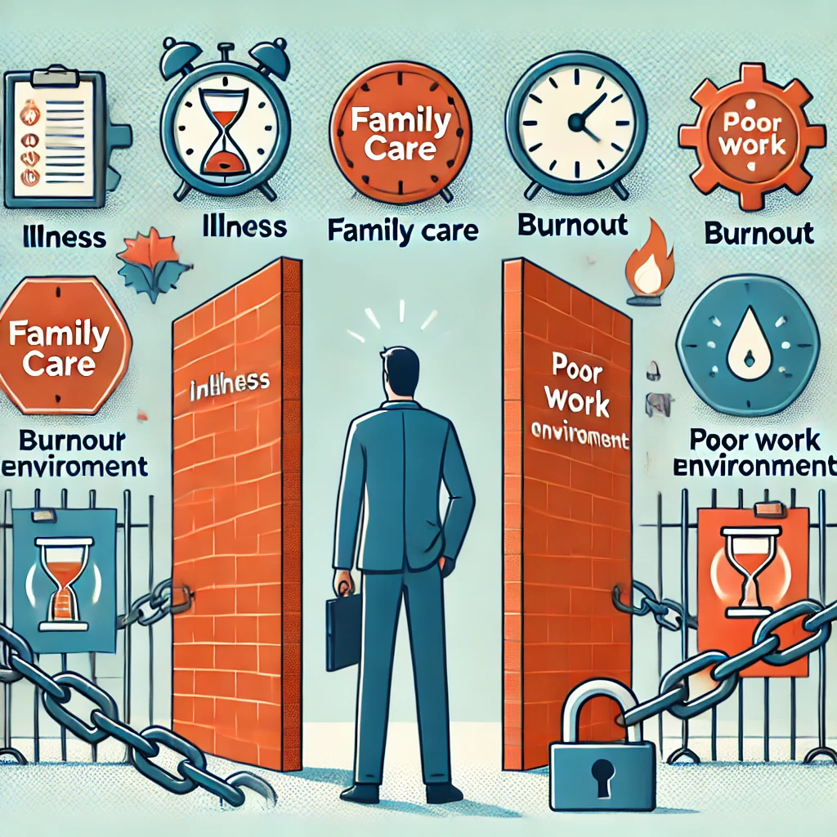
překážky v práci
Překážky v práci zákoník práce rozděluje na
překážky v práci na straně zaměstnance (§ 191 až 206 zákoníku práce)
a na překážky v práci na straně zaměstnavatele (§ 207 až 210 zákoníku práce).
Slezská univerzita

Slide 15
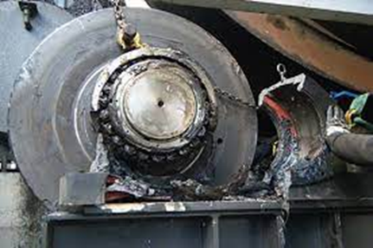
Překážky na straně zaměstnavatele
§ 207a
Prostoje
Nastávají při přechodné závadě způsobené poruchou na strojním zařízení, kterou zaměstnanec nezavinil, v dodávce surovin nebo pohonné síly, chybnými pracovními podklady nebo jinými provozními příčinami. Pokud zaměstnanec není převeden na jinou práci, přísluší mu náhrada mzdy ve výši nejméně 80 % průměrného výdělku.
Slezská univerzita

Slide 16
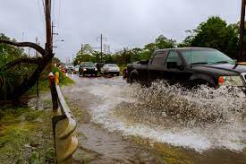
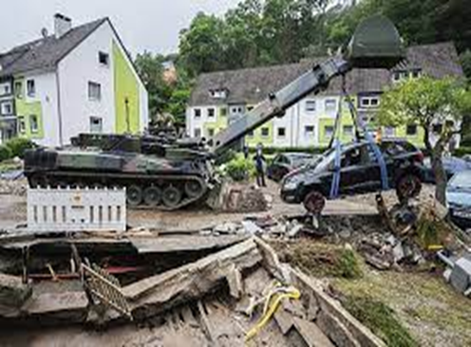
Překážky na straně zaměstnavatele
§ 207b
Přerušení práce způsobené nepříznivými povětrnostními vlivy nebo živelní událostí
Pokud zaměstnanec nemůže konat práci z důvodu nepříznivých povětrnostních vlivů nebo živelní události a není převeden na jinou práci, náleží mu náhrada mzdy ve výši nejméně 60 % průměrného výdělku.
Slezská univerzita

Slide 17
Překážky na straně zaměstnavatele
§ 208
Jiné překážky v práci na straně zaměstnavatele
Jedná se o situace, kdy zaměstnavatel nemůže přidělovat práci z jiných důvodů než uvedených v § 207. V takovém případě přísluší zaměstnanci náhrada mzdy ve výši průměrného výdělku.
Slezská univerzita

Slide 18
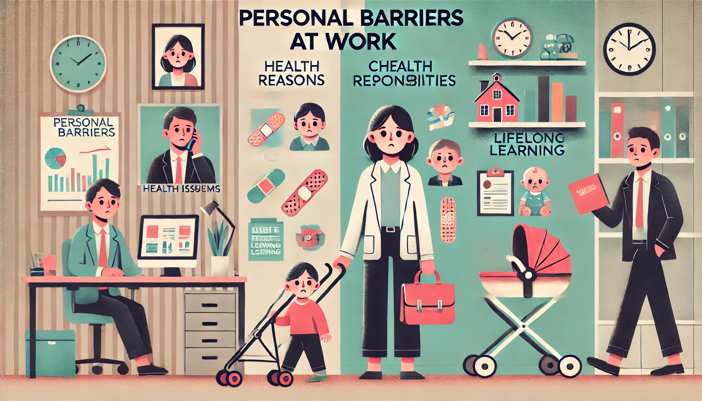
Překážky na straně zaměstnance
Překážky v práci na straně zaměstnance jsou situace, kdy zaměstnanec nemůže plnit své pracovní povinnosti z důvodů na jeho straně.
Zákoník práce tyto překážky rozděluje do několika kategorií, přičemž každá má specifické podmínky pro poskytnutí pracovního volna a náhrady mzdy.
Důležité osobní překážky v práci
Jiné důležité osobní překážky v práci
Překážky v práci z důvodu obecného zájmu
Překážky v práci z důvodu školení
a jiné formy přípravy nebo studia
Slezská univerzita

Slide 19
Důležité osobní překážky v práci
§ 191–§ 198 zákoníku práce
Zaměstnavatel je povinen omluvit nepřítomnost zaměstnance v práci v následujících případech:
Dočasná pracovní neschopnost: Zaměstnanec je uznán dočasně práce neschopným lékařem. V prvních 14 kalendářních dnech náleží náhrada mzdy ve výši 60 % průměrného výdělku; od 15. dne je vypláceno nemocenské.
Karanténa: Nařízená karanténa z důvodu ochrany veřejného zdraví. Podmínky náhrady mzdy jsou shodné jako u dočasné pracovní neschopnosti.
Mateřská, otcovská a rodičovská dovolená: Zaměstnankyně nebo zaměstnanec čerpají mateřskou, otcovskou či rodičovskou dovolenou.
Mateřská 28 nebo 37 týdnů, 6 – 8 týdnů před porodem, podmínky čerpání. Rodičovská do 3 let věku dítěte, příspěvek 350000, nebo 525000.
Během této doby nepřísluší náhrada mzdy, ale jsou vypláceny příslušné dávky z nemocenského pojištění.
Ošetřování člena rodiny: Péče o nemocné dítě mladší 10 let nebo jiného člena domácnosti.
Nárok na ošetřovné dle podmínek nemocenského pojištění.
https://www.mpsv.cz/kalkulacka-pro-vypocet-davek-v-roce-2024
Slezská univerzita

Slide 20
Jiné Důležité osobní překážky v práci
§ 199 zákoníku práce
Tyto překážky jsou specifikovány v nařízení vlády č. 590/2006 Sb. a zahrnují situace jako:
Vyšetření nebo ošetření ve zdravotnickém zařízení: Pracovní volno s náhradou mzdy se poskytuje na nezbytně nutnou dobu, pokud vyšetření nebylo možné provést mimo pracovní dobu.
Svatba: Pracovní volno se poskytuje na 2 dny při vlastní svatbě, z toho 1 den s náhradou mzdy.
Svatba: Pracovní volno se poskytuje na 2 dny při vlastní svatbě, z toho 1 den s náhradou mzdy.
Narození dítěte: Pracovní volno s náhradou mzdy se poskytuje na nezbytně nutnou dobu k převozu manželky (družky) do zdravotnického zařízení a zpět.
Úmrtí rodinného příslušníka: Pracovní volno s náhradou mzdy se poskytuje v rozsahu 1 až 3 dnů v závislosti na vztahu k zesnulému.
Přestěhování: Pracovní volno bez náhrady mzdy se poskytuje na nezbytně nutnou dobu, nejvýše na 2 dny při přestěhování zaměstnance, který má vlastní bytové zařízení.
Slezská univerzita

Slide 21
Překážky z důvodu obecného zájmu
§ 200 - 205 zákoníku práce
Zahrnují situace, kdy zaměstnanec vykonává činnosti ve veřejném zájmu, například:
Výkon veřejné funkce: Účast na zasedáních zastupitelstva obce, jako poslanec, nebo senátor.
Pracovní volno se poskytuje na nezbytně nutnou dobu, náhrada mzdy závisí na konkrétních podmínkách.
Je důležité, jestli je funkce uvolněná nebo neuvolněná.
Občanské povinnosti: Svědectví u soudu, účast na soudním jednání.
Pracovní volno se poskytuje na nezbytně nutnou dobu, náhrada mzdy se neposkytuje.
Jiné úkony v obecném zájmu: Dárcovství krve, činnost při volbách, dobrovolník Červeného kříže, člen horské služby, vedoucí táborů pro děti atd.
Pracovní volno se poskytuje na nezbytně nutnou dobu, náhrada mzdy se poskytuje v případech stanovených zákonem.
Slezská univerzita

Slide 22
Doporučená literatura
Armstrong, M., 2020. Armstrong's handbook of human resource management practice. London: Kogan Page. ISBN: 978-0-7494-9827-6.
BRŮHA, D., 2024. Abeceda personalisty 2024. Olomouc: Anag. ISBN 978-80-7554-408-7.
CRAWSHAW, J., BUDHWAR, P. a DAVIS, A., 2020. Human Resource Management. 3rd edition. SAGE Publications Ltd., London. ISBN 978-1-5264 9900-4.
CHLÁDKOVÁ, A. a P. BUKOVJAN, 2015. Personalistika. Praha: Wolters Kluwer. ISBN 978-80-7478-649-5.
Palíšková, M., K. Legnerová a M. Stříteský, 2021. Personální řízení: úvod do moderní personalistiky. Praha: C. H. Beck. ISBN: 978-80-7400-702-6.
Distanční studijní opora Personalistika.
Internetové zdroje – specializované weby zaměřené na personální práci, odborná diskuzní fóra, vzhledem ke značnému množství změn i zprávy z denního tisku.
Slezská univerzita

Slide 23
Děkujeme za pozornost
www.slu.cz/opf/cz

